Slide 1
Programmierpraktikum C und C++
Feedback und Warm Up
Block 2
Die Folien sind auch im “lecture” Repo.

Slide 2
Tag 2: Rückschau und Warm Up

Slide 3
Tag 2: Rückschau und Warm Up

Slide 4
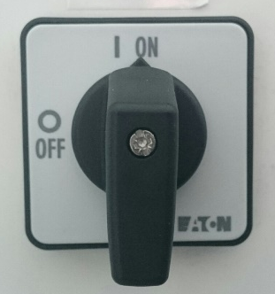

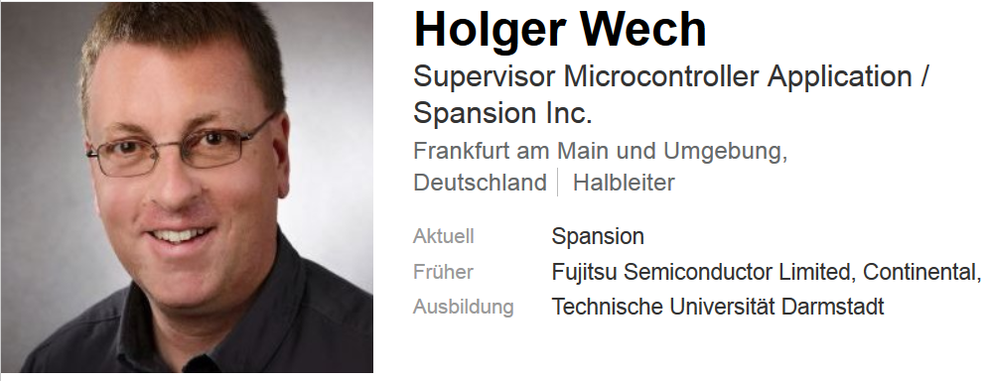
Tag 3: Rückschau und Warm Up
Täglich und nicht vergessen
Fragen für die Evaluation am letzten Tag
Stärkerer Fokus auf C++11 legen?
Stärkerer Fokus auf C-Programmierung legen?
Gastvortrag am letzten Tag: Holger Wech von Cypress/Spansion

Slide 5
Tag 3: Rückschau und Warm Up

Slide 6
Tag 4: Rückschau und Warm Up
Die VM-Images liegen auf dem jeweiligen Pool-PC und werden nicht im Profil gespeichert
C++-Fehler immer von oben nach unten durchgehen
Veränderungen am Aufzugssimulator inkrementell durchführen, nicht alles auf einmal
Probleme mit typedef std::shared_ptr<Person> PersonPtr
Es gibt eine Lösung! ☺
Window -> Preferences -> C/C++ / Code Analysis -> Syntax and Semantic Errors deaktivieren (oder auch feingranularar)
Updates (Pull ☺ )
Korrektur an Folie 118 (korrigierter Code für Mehrfachvererbung)
ExpressionTree-Aufgabe überarbeitet (kein delete mehr im Destruktor)

Slide 7
Tag 4: Rückschau und Warm Up
Warum ist hier const als Rückgabewert-Modifier nicht sinnvoll?
Wiederholung: Polymorphie?
const int myFunction(C c) {
return -13;
}
int main() {
int i = myFunction(3);
return 0;
}

Slide 8

Tag 5: Rückschau und Warm Up
Schalter-Score Tag 4: 4
Empfohlener Artikel zur Const Correctness:
https://isocpp.org/wiki/faq/const-correctness
Allgemein: sehr interessante Artikel in diesem Wiki!
Morgen: Gastvortrag, Evaluation und µC-Projekt

Slide 9
Tag 5: Rückschau und Warm Up
Der “to-the-right”-Stil für const
class C {
int inspect() const;
};
int main(int argc, char** argv) {
int const j = 3; // equiv. to const int j = 3;
int k = 3;
int const * iP = &i; // pointer to const
int const &iR = i; // reference to const
int * const iP2 = &k; // const pointer
//int & const iR2 = j; // const reference = nonsense
// 1st const : the strings in the array are constant
// 2nd const : the array of pointers to the strings cannot be modified
// 3rd const : the pointer argcConst cannot be changed
char const * const * const argcConst = argv;
}

